Slide 1





Tiết 4
Nói và nghe

Slide 2
Khởi động

Slide 3
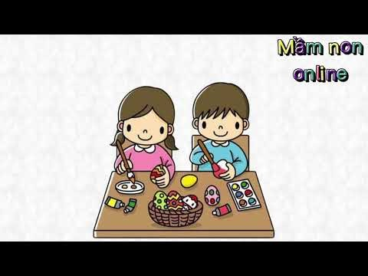

Slide 4
TRÒ CHƠI
ĐUỔI HÌNH BẮT CHỮ
Trên màn hình của cô có các hình ảnh, các em nhìn vào hình và đoán xem hình ảnh đó đang nói đến món ăn nào nhé!
Nếu trả đúng câu hỏi thì sẽ nhận được một phần quà.

Slide 5
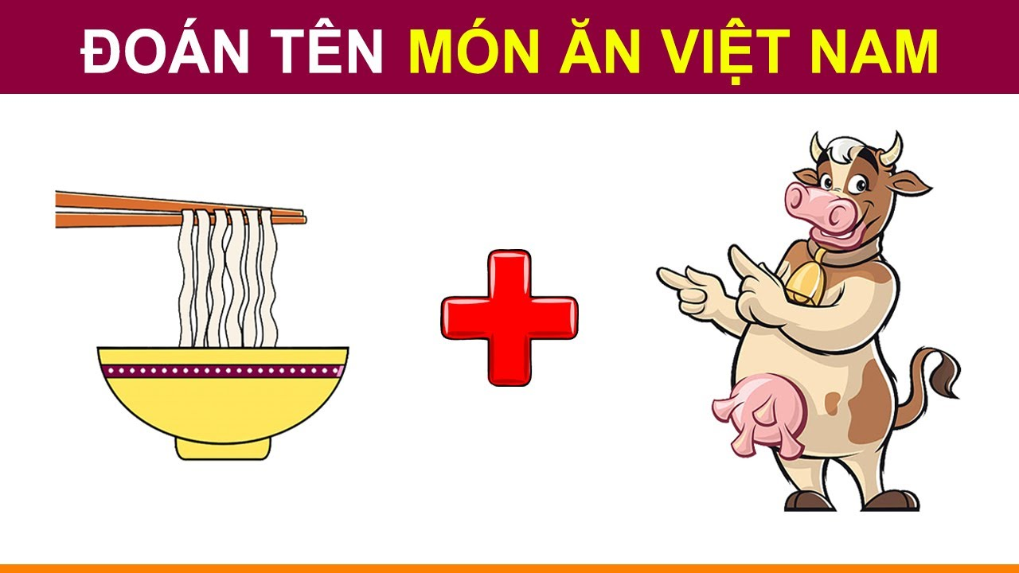
PHỞ BÒ

Slide 6
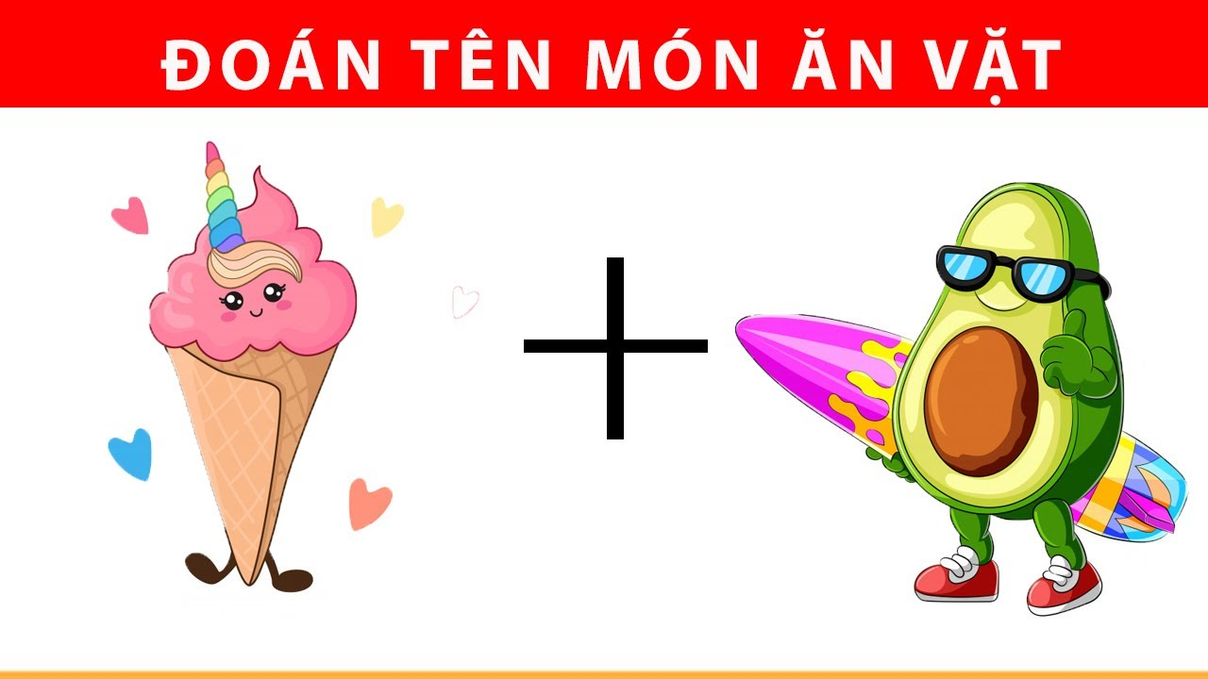
KEM BƠ

Slide 7
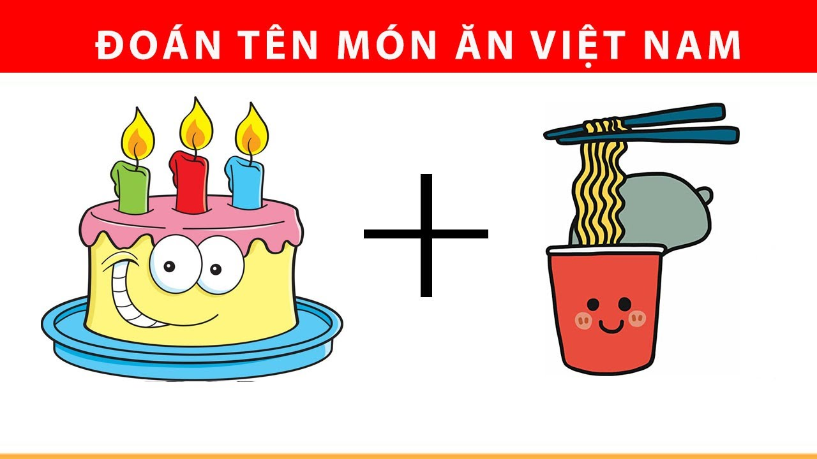
BÁNH MÌ

Slide 8
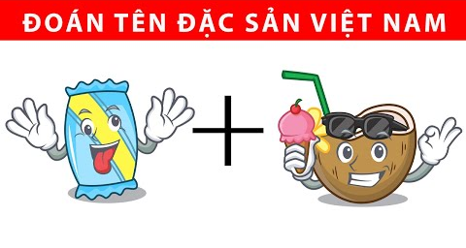
KẸO DỪA

Slide 9


Nghe kể chuyện
Notes:
9

Slide 10
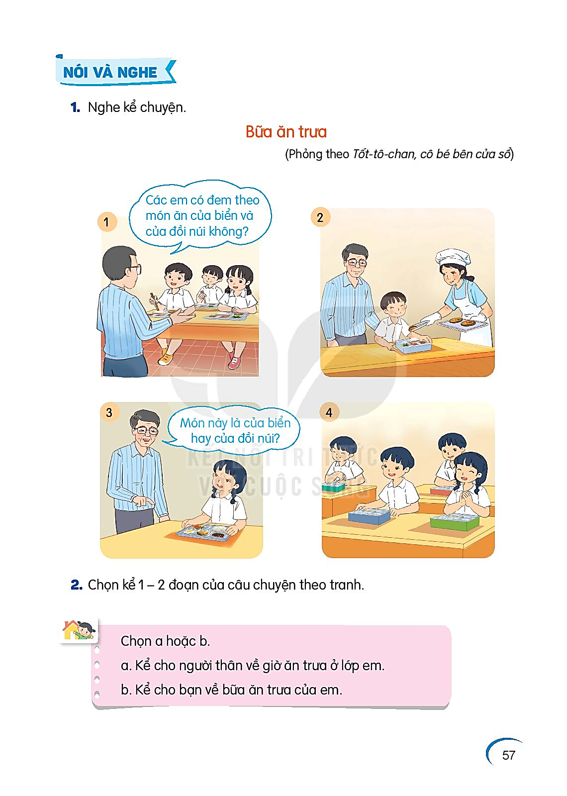
Lần 1

Slide 11
Lần 2

Slide 12

Thầy hiệu trưởng nói gì?
Trong chuyện món ăn từ đồi núi là gì? Món ăn từ biển là gì?
Trong bữa ăn trưa, thầy hiệu trưởng đã hỏi các bạn nhỏ có mang theo món ăn từ biển hay từ đồi núi không.

Slide 14
Thầy hiệu trưởng đã làm gì?
Khi thầy nói biển, cô đầu bếp sẽ làm gì.
Khi thầy nói đồi núi, cô đầu bếp sẽ làm gì.
Thầy đi xem hộp thức ăn của từng bạn. Nếu thầy nói biển cô đầu bếp sẽ gắp cho bạn nhỏ lát cá. Nếu thầy nói đồi núi cô sẽ gắp thịt hoặc rau.

Slide 16
Bữa trưa của Chi như thế nào?
Thầy hỏi Chi điều gì?
Chi trả lời thầy như thế nào?
Thầy thấy hộp cơm của Chi rất đẹp, thầy hỏi Chi món ruốc cá làm từ biển hay đồi núi. Thầy đã giải thích cho Chi món ruốc cá là của biển

Slide 18
Chi thấy thế nào?
Chi đã làm gì?
Món ăn của Chi đã thảo mãn cả hai yêu cầu của núi và biển. Chi thấy rất vui và ăn hết các món.

Slide 19
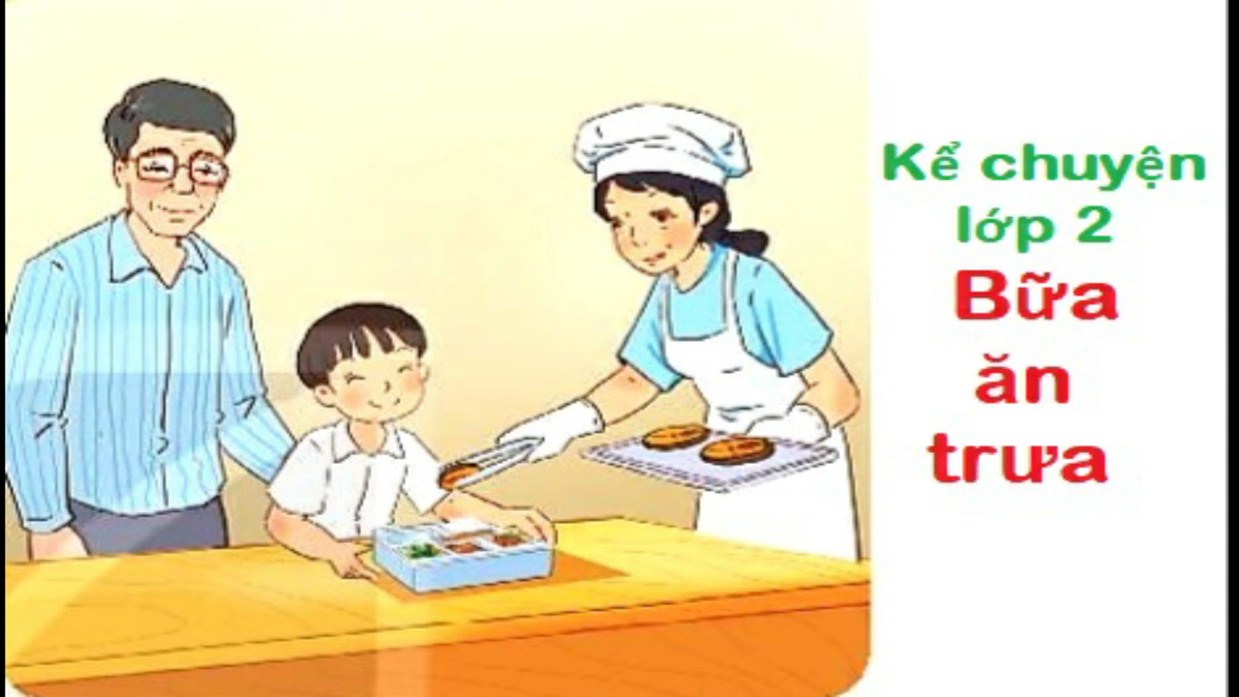
Lần 3

Slide 20
Kể lại chuyện theo tranh
Notes:
20

Slide 21

Kể chuyện nhóm 4
Tớ kể tranh 1
Tớ kể tranh 2
Tớ kể tranh 3
Tớ kể tranh 4

Slide 22
Vận dụng
Notes:
22

Slide 23



Qua câu chuyện, em học được ở điều gì?
Notes:
Bài giảng thiết kế bởi: Hương Thảo - tranthao121006@gmail.com
23

Slide 24
Kể cho người thân hoặc bạn bè về bữa ăn trưa của em
- Khi kể, các con cần lưu ý nói về:
+ Những món có trong bữa trưa.
+ Ở trường, con ngồi ăn cạnh bạn nào? (Hoặc ở nhà con ăn trưa cùng với ai?)
+ Trước bữa ăn, con làm gì?
+ Sau bữa ăn, con làm gì?

Slide 25



DẶN DÒ
Notes:
Bài giảng thiết kế bởi: Hương Thảo - tranthao121006@gmail.com

